Slide 1

Alueseminaari
4.9.2022

Slide 2
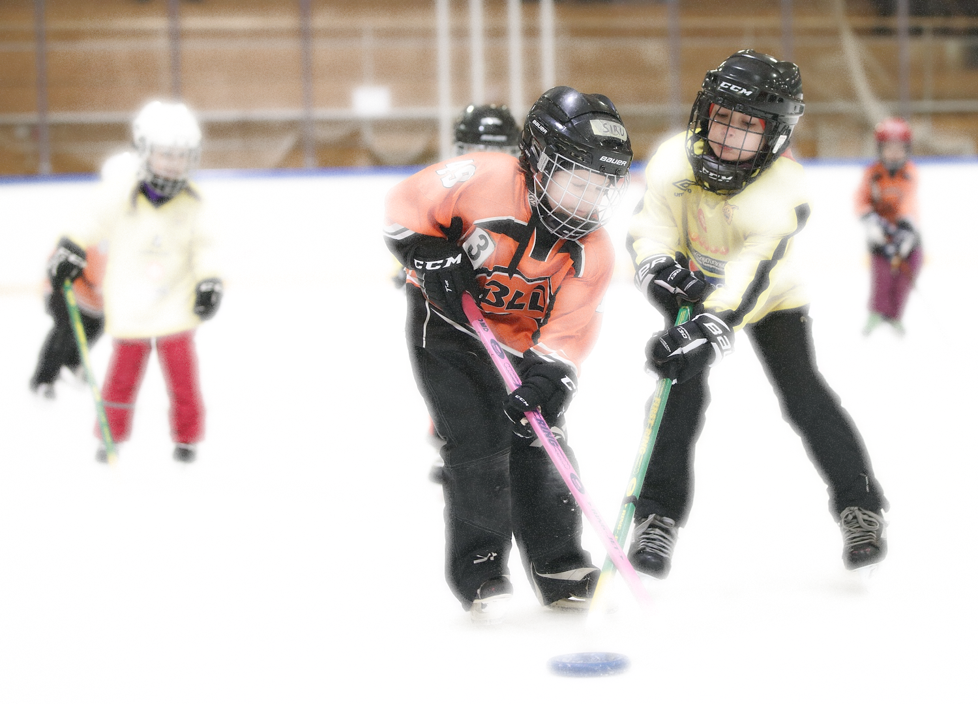

Meidän juttu
Ringeten tarina kahdella sanalla

Slide 3
Puitteet
Ringeten arvoketju
Toimintaedellytykset
Liitto
Toiminta
Tulos
Mahdollistajat
Kasvu
Seurat
Toimijat
Pelaajat

Slide 4
Missio – visio - arvot
Elinvoimainen
Toimintakykyinen
Positiivinen
Tunnettu
Arvojensa mukainen

Slide 5
Edellytysten luominen
Strategian toimeenpano
Lajin levitys
Laajennus
Kumppanuudet
Sitoutuminen
Uusi alku
2021
2022
2023
2024
2025

Slide 6
Vaiheistus
Uusi alku päättyy vajaana eikä kaikkea viedä loppuun
Sitoutuminen määrittää strategian loppujakson
Kumppanuus nojaa kotikisojen tuloksiin
Laajennus on tavoite, johon kaikki tekeminen tähtää
Sitoutuminen (23-34) luo kaikki edellytykset kasvulle

Slide 7

WRC 2022
31.10.-6.11.2022

Slide 8

ODOTUKSET KOTIKISOILLE

Slide 9
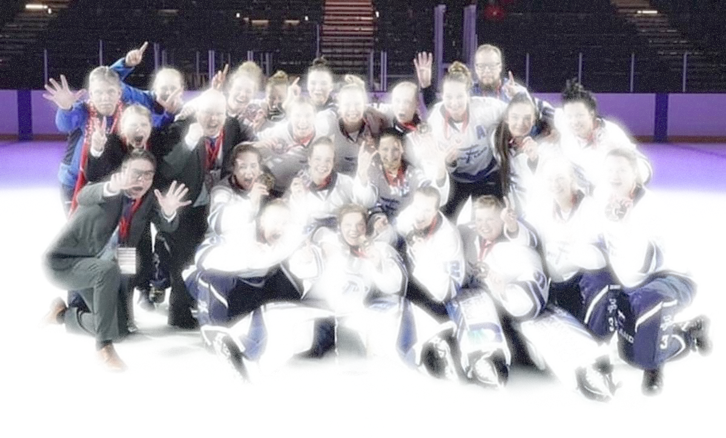
Sinivalkoinen menestystarina
Ringeten saavutukset ovat

Slide 10
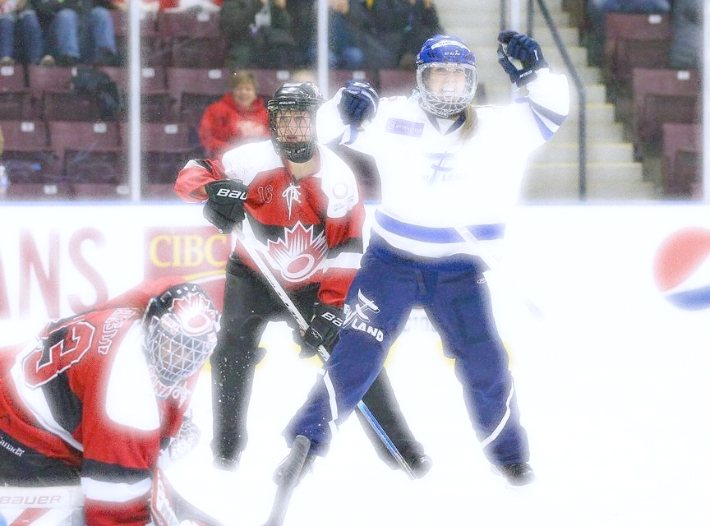
Näytön paikka
Kotikisat 2022 ovat koko ringetteväelle

Slide 11
Kotikisat 2022

Slide 12

Seuralipunmyynti naisten 1. MM-finaaliin
Seurat ja joukkueet saavat ostamansa lippujen hinnan (- max 3€) takaisin itselleen perjantain 1. finaalista.
Seuramyyntikampanjassa lippujen osto tapahtuu samaan Ticketmasterin nettisivujen kautta.

Slide 13
Seurakampanjalippujen osto-ohjeet
Siirry Ticketmasterin nettisivuille ostamaan liput perjantaina 4.11.2022 pelattavaan naisten ensimmäiseen MM-finaaliotteluun. Suora linkki ottelun lipunmyyntiin.
Valitse haluamasi paikat
Näytöllesi ilmestyy alasvetovalikko, josta voit valita seuran, jota haluat tukea. Valitsemalla alasvetovalikosta seuran, ostamiesi lippujen myyntituotto tuloutetaan kyseiselle seuralle. Alasvetovalikon jälkeiseen tekstikenttään voit halutessasi vielä tarkentaa, mille seuran joukkueelle haluat tukesi osoittaa.
Siirry maksuvaiheeseen
Käy myös lukemassa Ringetteliiton nettisivuilta uutinen: Liput MM-kotikisoihin
Lippujen hinnat sisältävät käsittelykulut (1-3€ riippuen lipun hinnasta), joka vähennetään seuran lipunmyynneistä ​
Myyntiesimerkki:
Joukkueessa on 15 pelaajaa, joista jokainen pelaaja ja molemmat vanhemmat lähtevät katsomaan kisoja. Tämän lisäksi jokainen perhe myy otteluun kaksi lippua. Tämä tietää joukkueelle noin 1500€ rahaa.
​
​

Slide 14

Yksi tapahtuma – monta tavoitetta
Tulot
Yleisö
Arvostus
Pelit

Slide 15
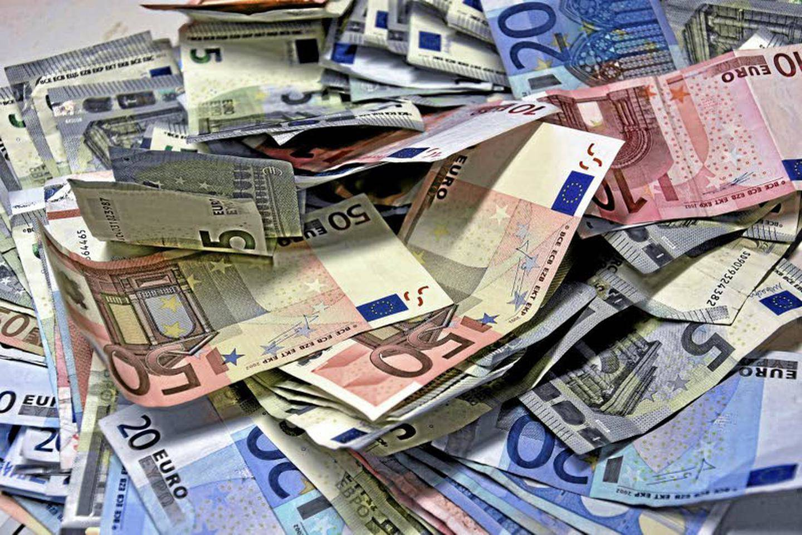
TULOT
Lipun keskihinta 25€ sunnuntaina 6.11.2022
Yleisömäärä
2 500
4 500
6 500
62 500 €
112 500 €
162 500 €
Hallikulut
Kisakulut
50 000 € pelivaraa

Slide 16
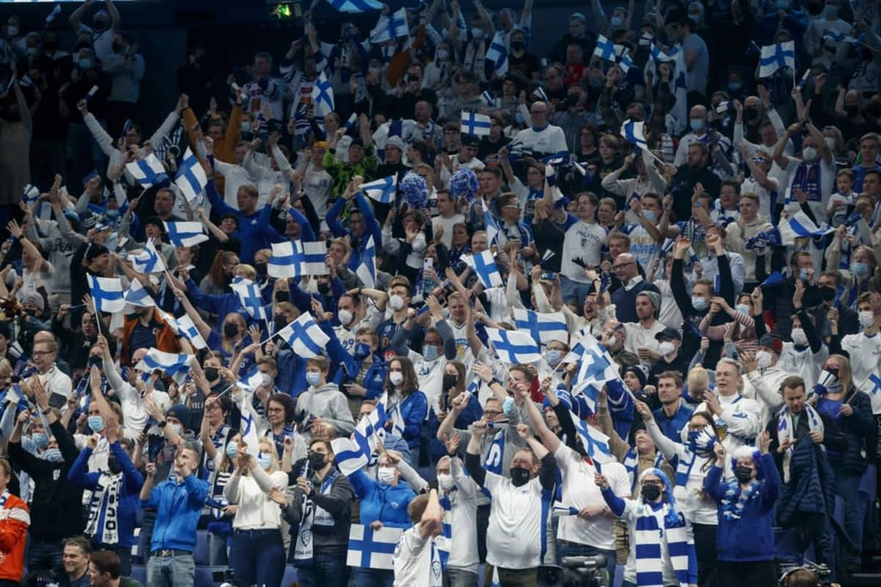
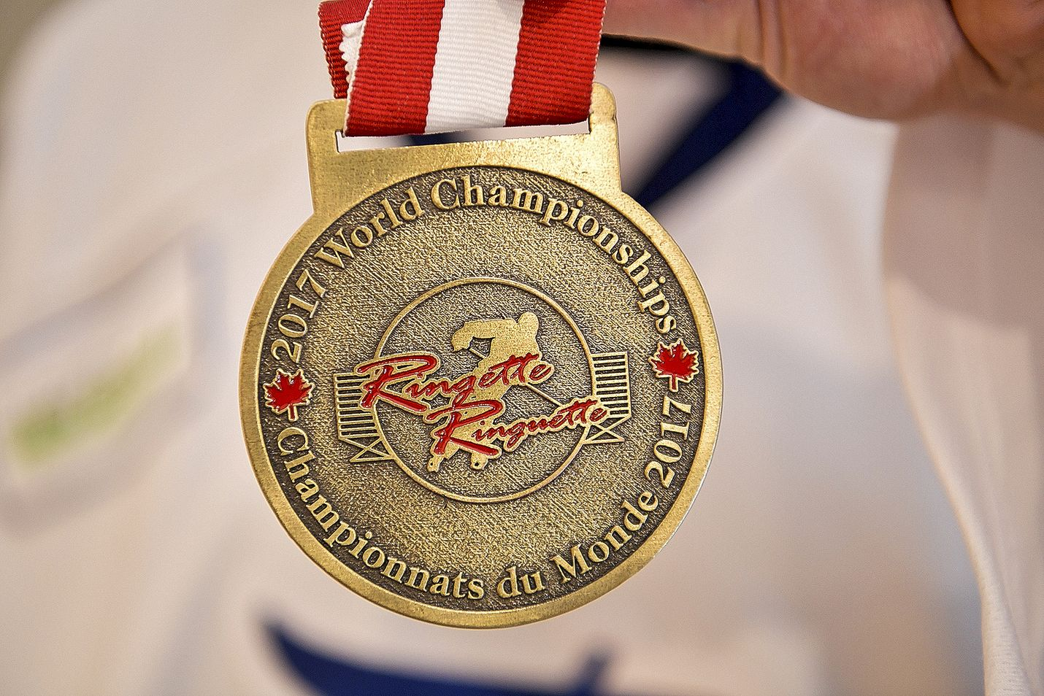




Yleisö
Markkinoinnin tarkoitus:
“Vanhojen asiakkaiden pitäminen tyytyväisinä”
“Uusien asiakkaiden houkuttelu lupaamalla ylivertaista tuotetta”
1990
1992
1994
1996
2000
2002
2004
2007
2010
2013
2016
2017
2019
2022
Helsinki
Tukholma
Helsinki
Tukholma
Tampere
Helsinki
Vancouver
Gloucester
Saint Paul
Edmonton
Ottawa
North Bay
Toronto
Espoo

Slide 17
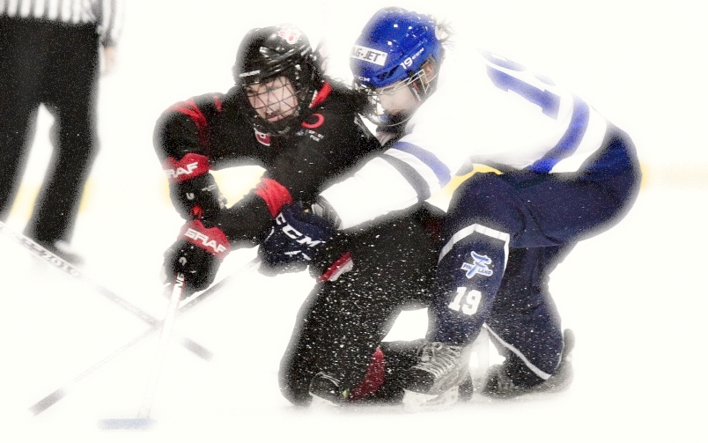
Pelit
Maajoukkueet asettavat omat tavoitteensa
WRC2022-projekti luo laadukkaat puitteet
Ringetteväki huutaa äänensä käheiksi

Slide 18
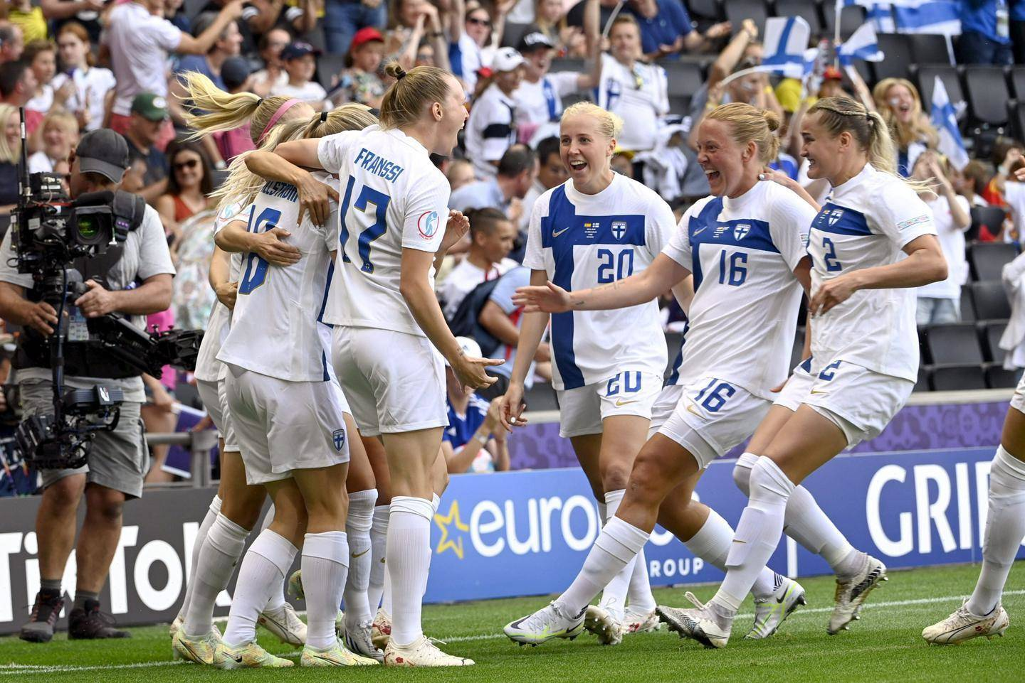
Arvostus
Suomessa on reilut 30 tuhatta nais- ja tyttöjalkapalloilijaa
Pidetäänkö tällaisen määrän parhaita huippu-urheilijoina?
Pidetäänkö heidät voittaneita huippu-urheilijoina?
Kanadassa on reilut 30 tuhatta ringeten pelaajaa
Pidetäänkö heidät voittaneita huippu-urheilijoina?

Slide 19

PELIT – YLEISÖ – TULOT - ARVOSTUS
Tulot
Yleisö
Arvostus
Pelit

Slide 20
kaikkien
Meidän suomalaisten juttu
… ja kotikisojen jälkeen …

Slide 21

Uskallatko yllättyä positiivisesti?
Haastakaa kaikki tuttunne mukaan kysymällä

Slide 22
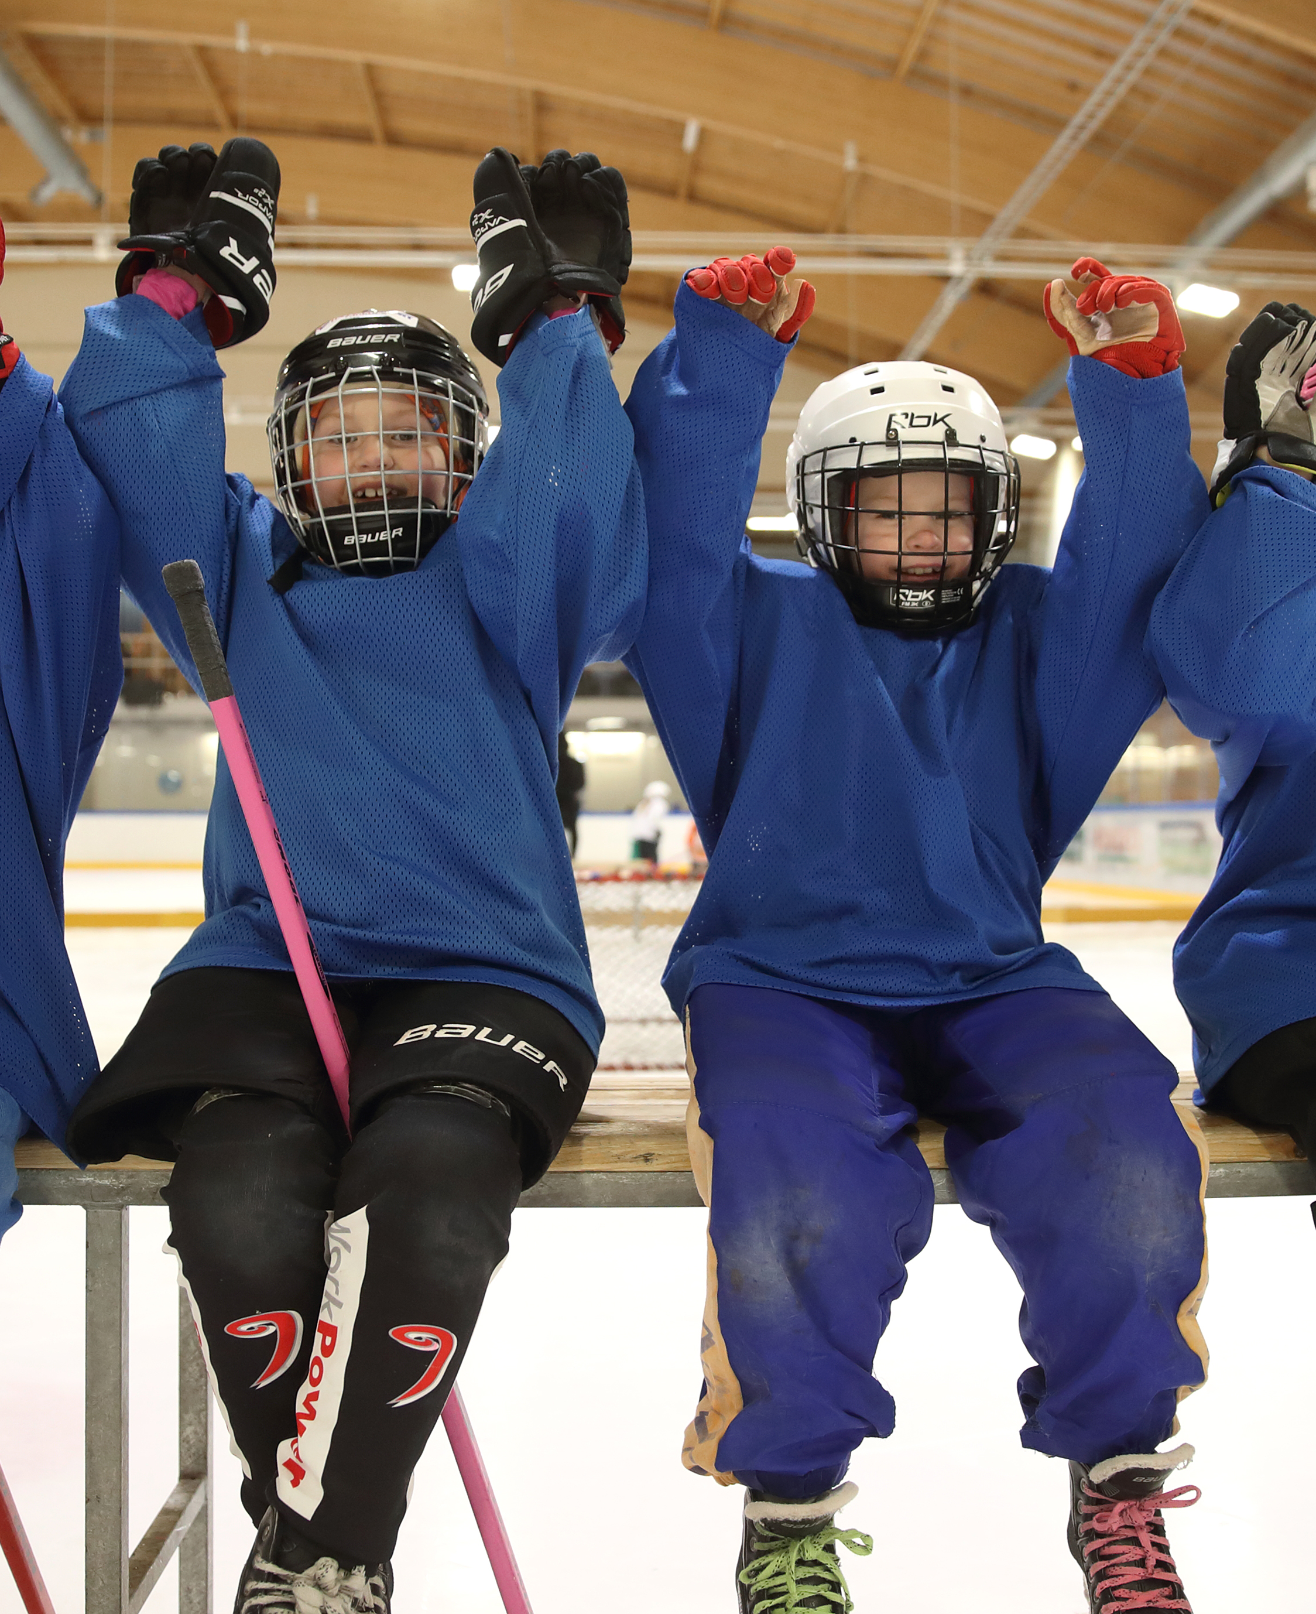

ICE CARD – harrastajien rekisteröinti ja kilpailulupa
Kauden 2022-2023 Ice Cardit 1.7. alkaen
UUSI: Ottelutoimitsija
10e
seuroja pyydetään huolehtimaan rekisteröitymisestä
ensivaiheessa ottelutoimitsijoiden Ice Cardien määrän mukainen summa palautetaan viivästetysti seuralle
UUSI: DEFG2
myynti alkaa 1.1.2023
tarkoitettu helpottamaan luistelu-/ringettekoulusta joukkueeseen siirtymistä kevätkauden aikana

Slide 23
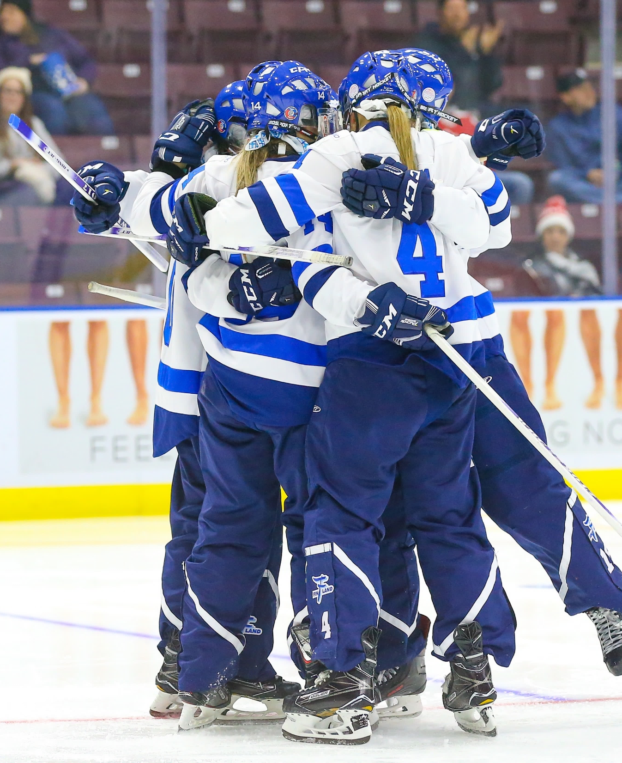
#meidänjuttu
Vastuullinen ringette – meidän jokaisen vastuulla
Tutustu Suomen Ringetteliitto ry:n vastuullisuusohjeeseen:
Ringeten Reilu peli

Slide 24

Juniorijoukkueiden pelisäännöt
Palautettava 20.9.2022 mennessä
G-D -juniorijoukkueissa on pakollista sopia pelisäännöt erikseen lasten kesken (lasten pelisäännöt) ja aikuisten kesken (aikuisten pelisäännöt)
C-juniorijoukkueissa on pakollista sopia pelisäännöt nuorten kesken (nuorten pelisäännöt)
Lue tarkemmat ohjeet:
Lasten ja nuorten pelisäännöt - Suomen Ringetteliitto Ry
Ilopeli
Älypeli
yhteispeli

Slide 25

Urheiluyhteisön tukena: Et ole yksin palvelu
Et ole yksin –sivusto https://etoleyksin.fi/
Haluatko jutella –palvelu nuorille
  https://etoleyksin.fi/haluatko-jutella/
Valmentajien verkkokoulutus:
  Et ole yksin -verkkokoulutus tarjoaa valmentajille ja muille urheiluseuroissa toimiville välineitä puuttua epäasialliseen käytökseen, häirintään ja väkivaltaan.
  Ilmainen ja sisältää erilaisia harjoituksia ja tehtäviä.
  Seuran valmentajille, työntekijöille ja vapaaehtoisille
  https://etoleyksin.fi/verkkokoulutus/
Materiaalipankki seuroille
https://etoleyksin.fi/materiaalipankki/

Slide 26
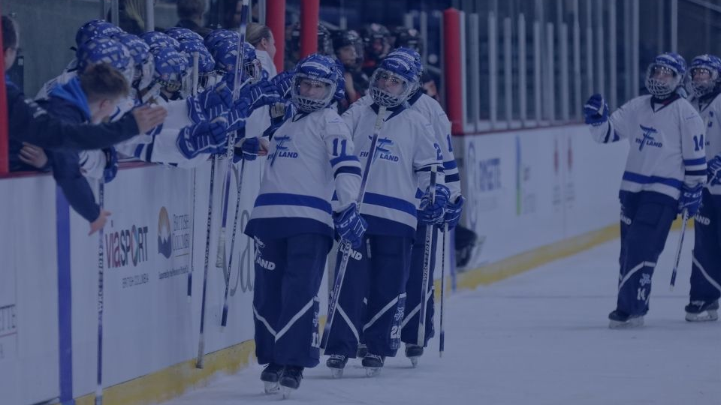

Kiitos!
Nähdään Espoossa!
WRC2022 31.10.-6.11.2022

